Slide 1

»
Jan-Simon , Mert, Mike , David

Slide 2

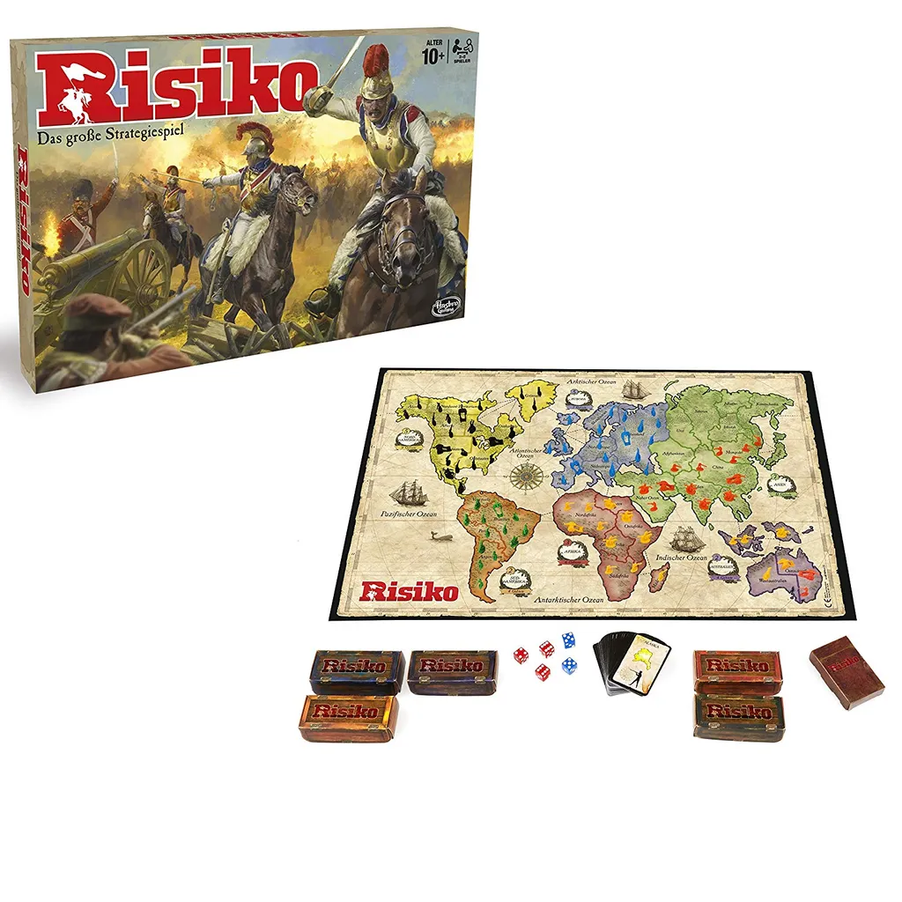
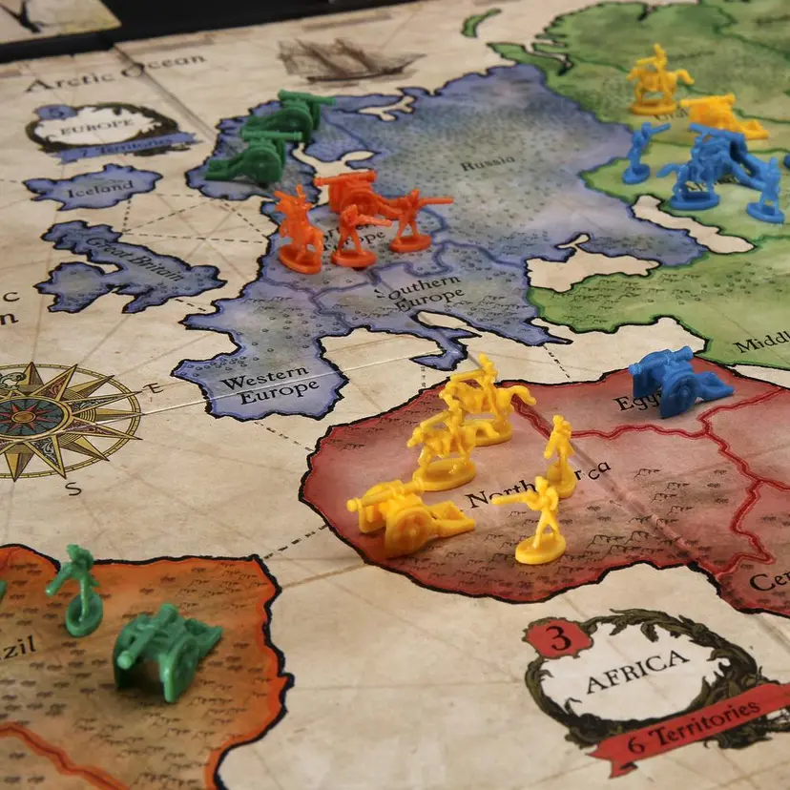
EINLEITUNG

Slide 3
EINLEITUNG
Aufbau:
Spieler 2-6 -> jeder wählt eine Farbe
Länder an Spieler verteilen
Einheiten auf Länder platzieren
Höchster Würfel fängt an
1. Phase: Truppen verstärken
1/3 der Gebiete (aber mindestens 3)
Boni für besetzte Kontinente
Handkarten für Einheiten eintauschen
Beliebig auf eigene Gebiete platzieren

Slide 4
EINLEITUNG
2. Phase: Angreifen
Angreifer kann mit 1-3 Einheiten angreifen
Verteidiger kann mit 1-2 Einheiten verteidigen
höchste (und 2-höchste) Würfel werden verglichen
Niedrigerer Wurf verliert Einheiten
Kampf kann beliebig wiederholt werden
Falls Gebiet erobert, Karte ziehen
3. Phase: Truppen bewegen
Truppen werden zwischen eingenommenen Gebieten bewegt
Siegesbedingung:
Je nach Regelwerk -> Mission, Weltherrschaft, usw.

Slide 5
USE CASE I
Geschäftsprozess​ | Angreifen​
Ziel, Ergebnisse​ | Truppen des gegnerischen Gebiets minimieren​
Akteure​ | Spieler am Zug​
Vorbedingungen​ | Spieler ist in der 2ten Phase​
Auslösendes Ereignis​ | Spieler Würfelt ​
Nachbedingung bei Erfolg​ | Gegner verliert Truppen​
Nachbedingung bei Fehlschlag​ | Angreifer verliert Truppen​
Eingehende Daten​ | Anzahl an angreifenden und verteidigenden Würfeln​
Ausgehende Daten​ | Niedrigstes Würfelergebnis verliert Truppen​
Ablauf​ | Spieler wählt sein eigenes Gebiet aus​ Spieler wählt Angriff aus​ Spieler wählt Menge an würfeln aus und greift an​ Truppen werden getötet​
Erweiterungen​ | 4a) Wenn der Angreifer alle Truppen von dem verteidigendem Spieler getötet hat zieht er in das Gebiet ein und nimmt das Gebiet ein​ 4b) Wenn das eingenommene Gebiet das erste eingenommene Gebiet in der Runde war darf er in dieser Runde eine Karte ziehen​ ​
Alternativen​ | -​

Slide 6
USE CASE II
Geschäftsprozess​ | Truppen verschieben​
Ziel, Ergebnisse​ | Neue Aufteilung der Truppen​
Akteure​ | Spieler​
Vorbedingungen​ | Angriffsphase ist beendet​
Auslösendes Ereignis​ | Spieler beendet Angriffsphase​
Nachbedingung bei Erfolg​ | Nächster Spieler am Zug​
Nachbedingung bei Fehlschlag​ | Spieler immer noch am Zug​
Eingehende Daten​ | Startland, Anzahl der zu verschiebenden Truppen, Zielland​
Ausgehende Daten​ | Neue Truppenverteillung​
Ablauf​ | Spieler wählt Startland aus​ Spieler gibt Anzahl der Truppen ein​ Spieler wählt Zielland aus​ Truppen werden verschoben​ Spieler klickt auf Runde beenden​
Erweiterungen​ | -​
Alternativen​ | 5a) Spieler will weitere Truppen verschieben, weiter mit 1)​

Slide 7
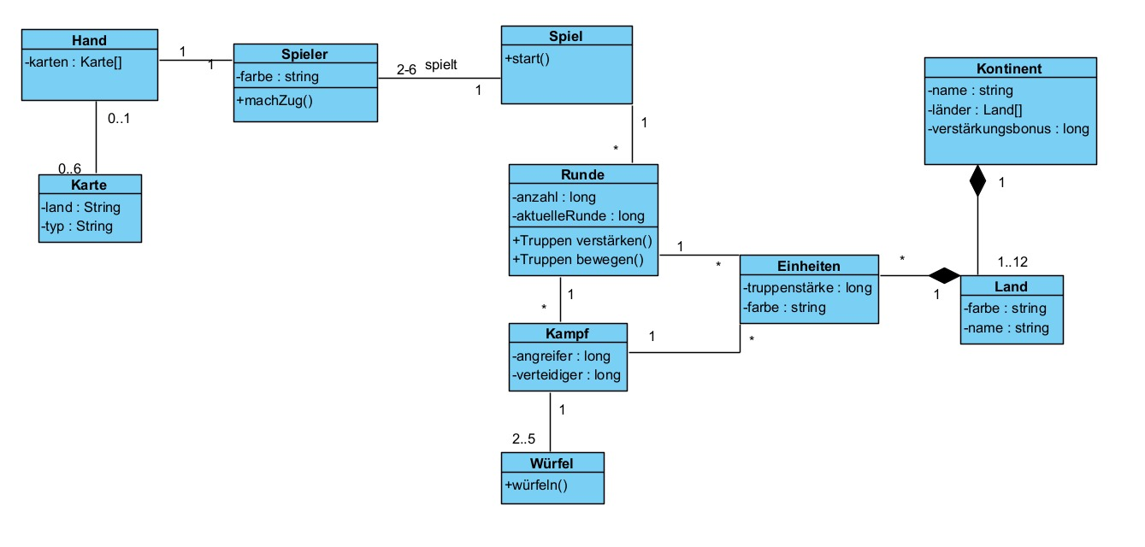
KLASSENDIAGRAMM

Slide 8
DATA DICTIONARY
Name​ | Beschreibung​ | Eigenschaften​ | Verwendung​ | Instanzen​
Spieler​ | Angemeldeter Spieler, kann an beliebig vielen Spielen teilnehmen. Jeder Spieler hat eine Farbe und eine Hand mit Karten. ​ | Name​ Farbe​ | Spielt das Spiel. Führt die Truppenverstärkungs-, Kampf- und Truppenbewegungsphase aus​ | 2-6​
Hand​ | Set aus Spielkarten, die zu einem Spieler gehören​ | Kartenanzahl​ Karte​ | Wird als „Storage“ für Spielkarten verwendet​ | 2-6​
Karte​ | Hat ein Land und einen Einheitentyp. ​ | Land​ Einheitentyp​ | Kann von einem Spieler gezogen und benutzt werden.​ | 44​
Spiel​ | Eine Partie Risiko mit einer zu Beginn definierten Anzahl von Spielern und einer zufällig zugeordneten Länderanzahl. Das Spiel endet wenn die Siegbedingungen erfüllt werden. Die Spielerzahl muss zwischen 2 und 6 liegen.​ | Start​ Ende​ | -​ | 1​

Slide 9
DATA DICTIONARY
Name​ | Beschreibung​ | Eigenschaften​ | Verwendung​ | Instanzen​
Runde​ | In einer Runde kann der aktive Spieler nacheinander seine Truppen verstärken, kämpfen und seine Truppen bewegen​ | Rundenanzahl​ Aktuelle Runde​ Aktiver Spieler​ | Spielablauf (jeder Spieler ist 1x am Zug) Die Anzahl der Runden ist offen​ | *​
Kampf​ | 2. Phase des Spiels. ​ | Angreifer​ Verteidiger​ | Aktiver Spieler attackiert mit seinen Truppen ein Land eines anderen Spielers​ | *​
Würfel​ | Die Würfel bestimmen den Kampfausgang​ | Augenzahl​ | Wird zum Angreifen und Verteidigen verwendet.​ | 5​

Slide 10
DATA DICTIONARY
Name​ | Beschreibung​ | Eigenschaften​ | Verwendung​ | Instanzen​
Einheiten​ | Sind die Truppenanzahl​ | Truppenstärke​ Farbe​ | Werden zum Angreifen, Verteidigen und besetzen von Ländern verwendet​ | *​
Land​ | Beschreibt ein Gebiet auf dem Spielfeld​ | Farbe​ Name​ | Kann von Spielern eingenommen werden​ | 42​
Kontinent​ | Bildet ein Gebiet auf dem Spielfeld bestehend aus mehreren Ländern​ | Name​ Länder​ Verstärkungsbonus​ | Liefert einen Verstärkungsbonus, wenn ein Spieler alle Länder des Kontinents besitzt​ | 6​

Slide 11
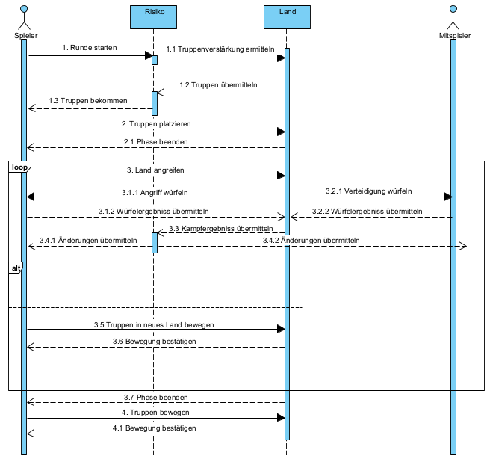
Sequenzdiagramm

